Slide 1
المرحلة 1
6
3
5
مراجعة
الدرس 20
الدرس 19
الدرس 18
الدرس 17

Slide 2






أيقونات توجيهية
الإسناد في الممارسة الموجهة
توجيهات الأستاذ
تعيين تلميذ للإجابة
أمر للشريحة الموالية بعد عرض الفيديو
عمل ثنائي
عرض فيديو

Slide 3

برمجة الأسبوع الخامس
(ة)خاص بالأستاذ
الدرس 18
الدرس 17
الدرس 1
تنظيم ومعالجة البيانات (2)
تفكيك وتركيب الأعداد الصحيحة الطبيعية
تنظيم ومعالجة البيانات (1)
الدرس 20
الدرس 19
حل المسائل : مراجعة وتوليف
مخطط VENN
مراجعة
مراجعة وتثبيت دروس الأسبوع

Slide 4
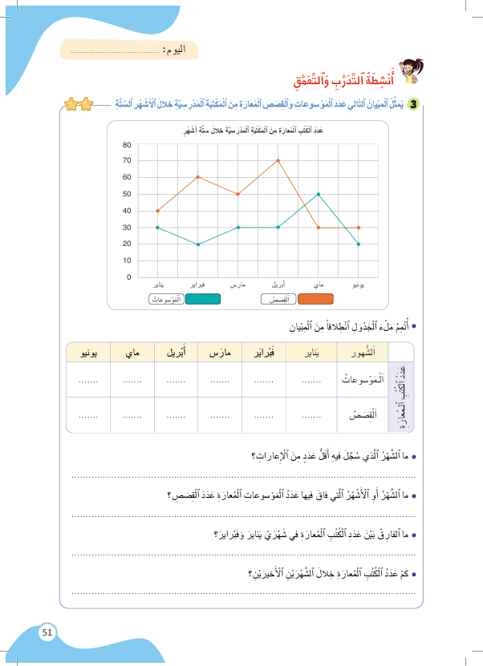
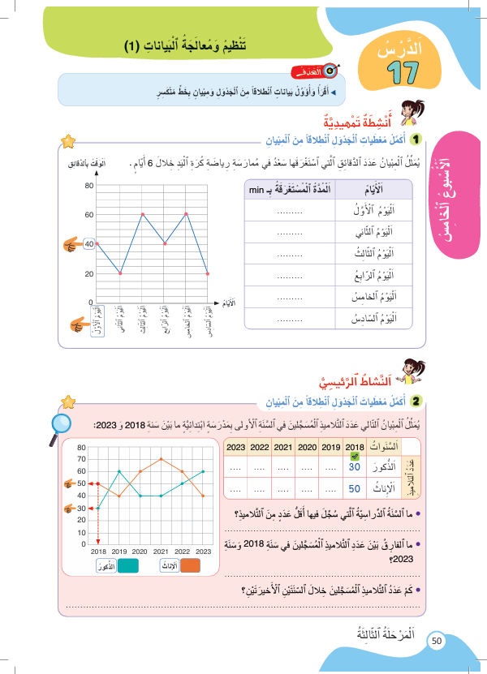
درس اليوم
(ة)خاص بالأستاذ
تنظيم ومعالجة البيانات (1)

Slide 5


(ة)خاص بالأستاذ
مراحل الدرس
1
افتتاح الدرس
1
10
1
2
نمذجة
05
1
ممارسة موجهة
3
20
1
ممارسة مستقلة
4
15
1
اختتام الدرس
5
05

Slide 6
(ة)خاص بالأستاذ
عند نهاية الدرس
على الأقل 80% من المتعلمين سيكونون قادرين على:
قراءة وتأويل بيانات انطلاقا من جدول
ومبيان بخط منكسر

Slide 7



مرحباً سنتابع درسا جديدا مع مجد وندى

Slide 8

(ة)خاص بالأستاذ
افتتاح الدرس
1
أحسب ذهنيا

Slide 9


سنبدأ الحساب الذهني. خذوا كراسات الحساب الذهني؛

Slide 10
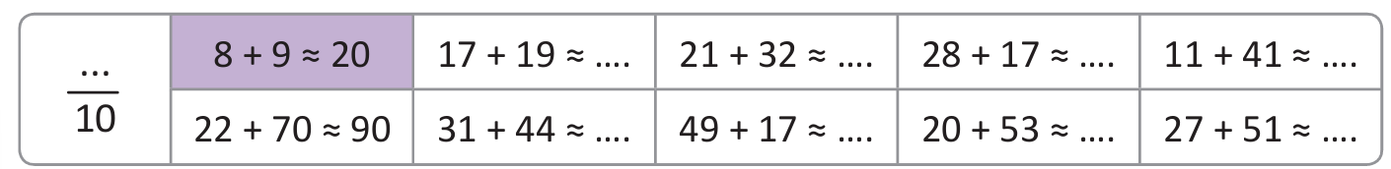
لديكم دقيقة واحدة لتقريب هذه المجاميع. دوّنوا النتيجة فقط على كراساتكم كما في المثال.

Slide 11
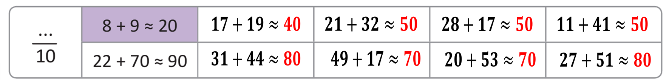
صححوا، لديكم دقيقة واحدة

Slide 12
(ة)خاص بالأستاذ
النمذجة
2
2
قراءة وتأويل بيانات انطلاقا من جدول ومبيان بخط منكسر.

Slide 13


الآن سنتعلم كيف نجيب عن أسئلة انطلاقا من قراءة بيانات مبيان وتعرف عناصره.

Slide 14

عرض فيديو النمذجة

Slide 15
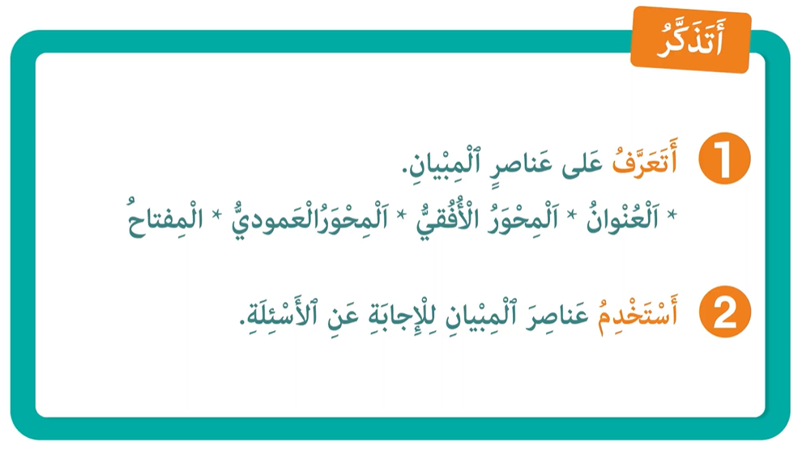
من يذكرنا بخطوات الإجابة عن أسئلة انطلاقا من قراءة بيانات مبيان وتعرف عناصره.

Slide 16
(ة)خاص بالأستاذ
الممارسة الموجهة
3
3
النشاط 1
النشاط 2
النشاط 3

Slide 17

خذوا الألواح.

Slide 18
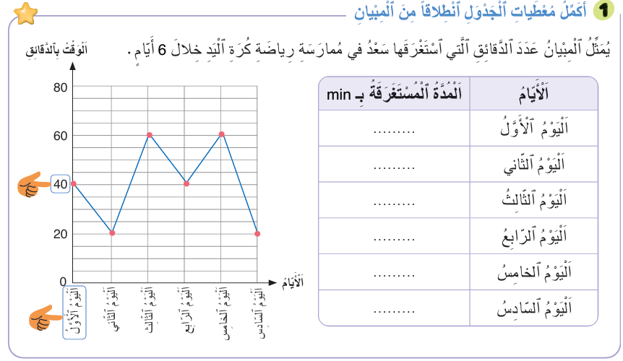
انتبهوا ، سنجيب على هذا النشاط خُطْوَةً خطوة مثل مجد وندى

Slide 19
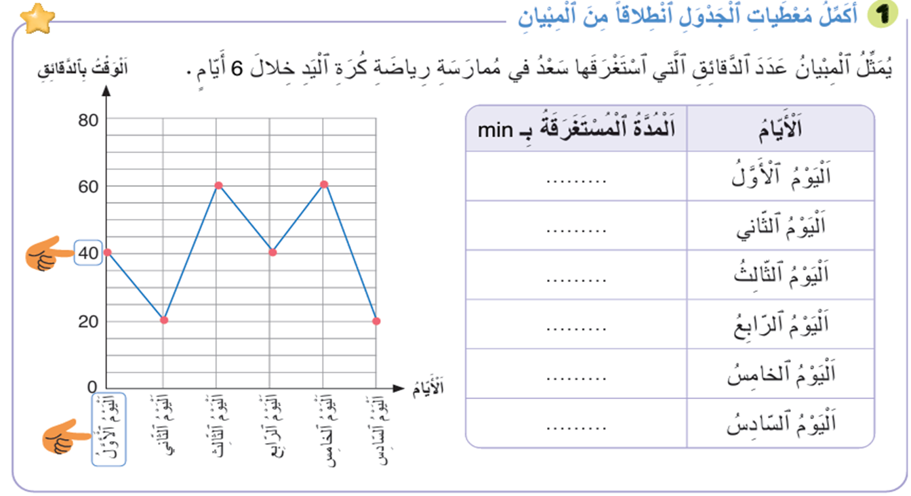

ماذا نفعل في الخطوة الأولى؟
أستخدم عناصر المبيان للإجابة...
2
أتعرف عناصر المبيان.
1

Slide 20
على الألواح ، اكتبوا ماذا يمثل هذا المبيان؟
أستخدم عناصر المبيان للإجابة...
2
أتعرف عناصر المبيان.
1

Slide 21
ارفعوا الألواح.

Slide 22
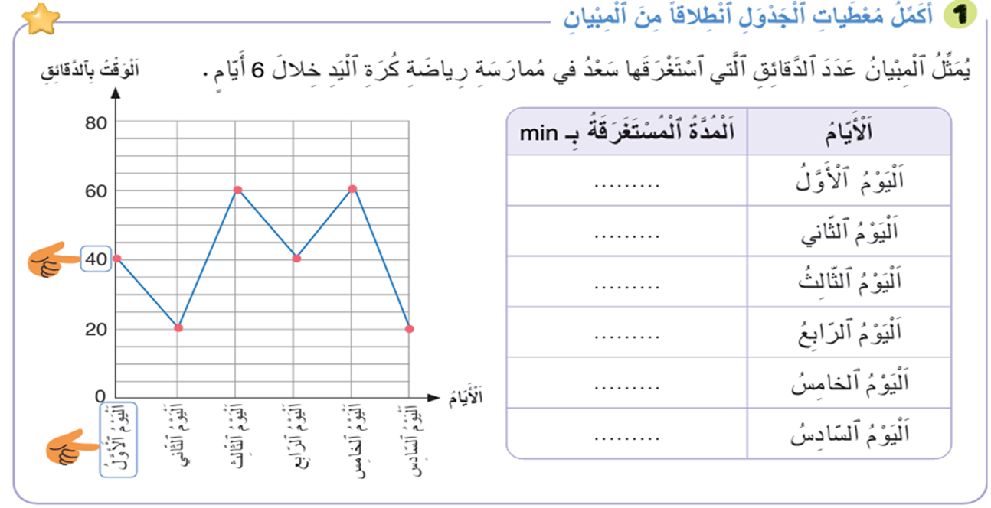
صححوا. من يشرح لنا كيف توصل للجواب؟
أستخدم عناصر المبيان للإجابة...
2
أتعرف عناصر المبيان.
1
يُمَثِّلُ هَذا المبيان بخط منكسر عدد الدقائق التي استغرقها سعد في ممارسة رياضة كرة اليد خلال 6 أيام

Slide 23
على الألواح ، اكتبوا ماذا يمثل المحور الأفقي لهذا المبيان؟
أستخدم عناصر المبيان للإجابة...
2
أتعرف عناصر المبيان.
1

Slide 24
ارفعوا الألواح.

Slide 25
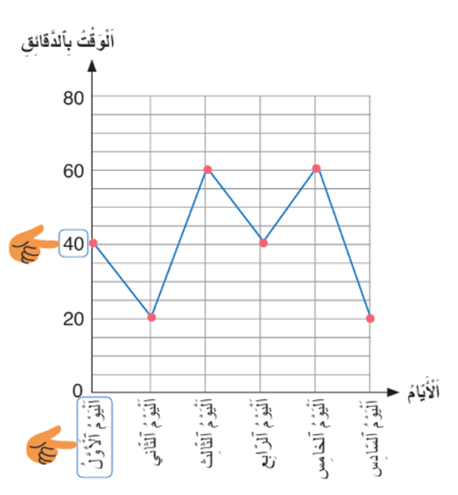

صححوا. من يشرح لنا كيف توصل للجواب؟
أستخدم عناصر المبيان للإجابة...
2
أتعرف عناصر المبيان.
1
اَلْمِحْوَرُ الْأُفُقيّ في هَذا الْمِبْيان يُمَكِّنُنا من معرفة الأيام

Slide 26

على الألواح، اكتبوا ماذا يمثل المحور العمودي لهذا المبيان؟
أستخدم عناصر المبيان للإجابة...
2
أتعرف عناصر المبيان.
1

Slide 27
ارفعوا الألواح.

Slide 28
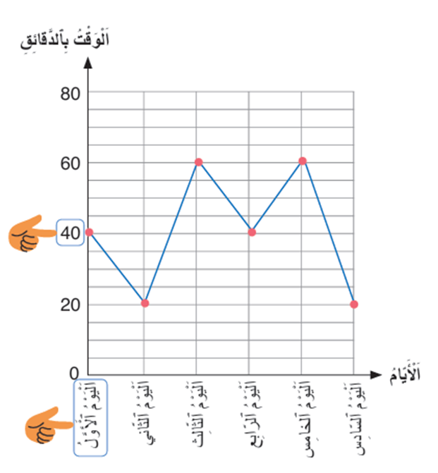
صححوا. من يشرح لنا كيف توصل للجواب؟
أستخدم عناصر المبيان للإجابة...
2
أتعرف عناصر المبيان.
1
الْمِحْوَرُ اَلْعَمودي (في هذا المبيان) يُمَكّنُنا منَ التَّعَرّف عَلى الوقت بالدقائق

Slide 29
ماذا نفعل في الخطوة الثانية؟
أستخدم عناصر المبيان للإجابة...
2
أتعرف عناصر المبيان.
1

Slide 30

على الألواح، اكتبوا المدة التي استغرقها سعد في ممارسة رياضة كرة اليد خلال اليوم الأول.
أستخدم عناصر المبيان للإجابة...
2
أتعرف عناصر المبيان.
1

Slide 31
ارفعوا الألواح.

Slide 32
صححوا. من يشرح لنا كيف قرأ المدة في المبيان؟
أستخدم عناصر المبيان للإجابة...
2
أتعرف عناصر المبيان.
1
40

Slide 33
خذوا كراساتكم، الصفحة 50، أكملوا ملء الجدول.
أستخدم عناصر المبيان للإجابة...
2
أتعرف عناصر المبيان.
1

Slide 34
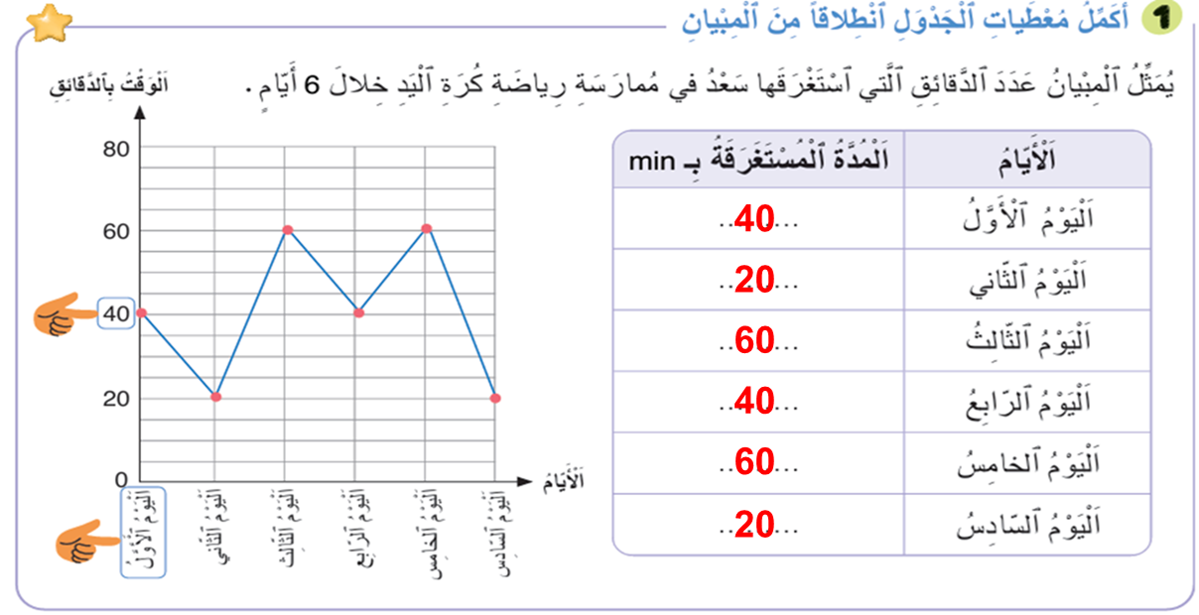
صححوا. من يشرح لنا كيف توصل للجواب؟
أستخدم عناصر المبيان للإجابة...
2
أتعرف عناصر المبيان.
1

Slide 35
(ة)خاص بالأستاذ
الممارسة الموجهة
3
3
النشاط 1
النشاط 2
النشاط 3

Slide 36

خذوا دفاتر البحث:

Slide 37
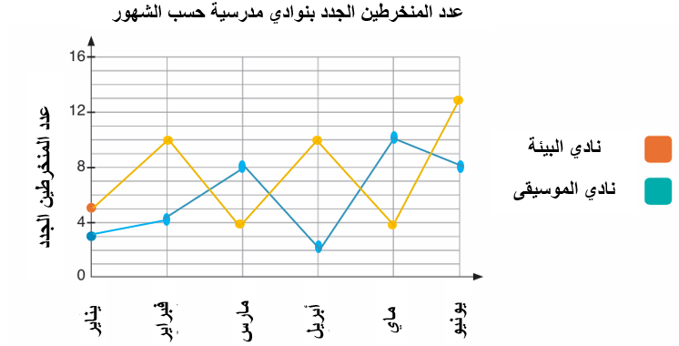
على دفاتر البحث ، أجيبوا على أسئلة هذا النشاط :
أُكْمِلُ مُعْطَياتِ الْجَدْوَلِ انْطِلاقًا مِنَ الْمِبْيانِ:
يونيو | ماي | أبريل | مارس | فبراير | يناير | الشهور
 |  |  |  |  | 5 | نادي البيئة
 |  |  |  |  | 3 | نادي الموسيقى

Slide 38
صححوا. من يشرح لنا كيف توصل للجواب؟
أُكْمِلُ مُعْطَياتِ الْجَدْوَلِ انْطِلاقًا مِنَ الْمِبْيانِ:
يونيو | ماي | أبريل | مارس | فبراير | يناير | الشهور
13 | 4 | 10 | 4 | 10 | 5 | نادي البيئة
8 | 10 | 2 | 8 | 4 | 3 | نادي الموسيقى

Slide 39
(ة)خاص بالأستاذ
الممارسة الموجهة
3
3
النشاط 1
النشاط 2
النشاط 3

Slide 40
الآن خذوا كراساتكم الصفحة 50

Slide 41

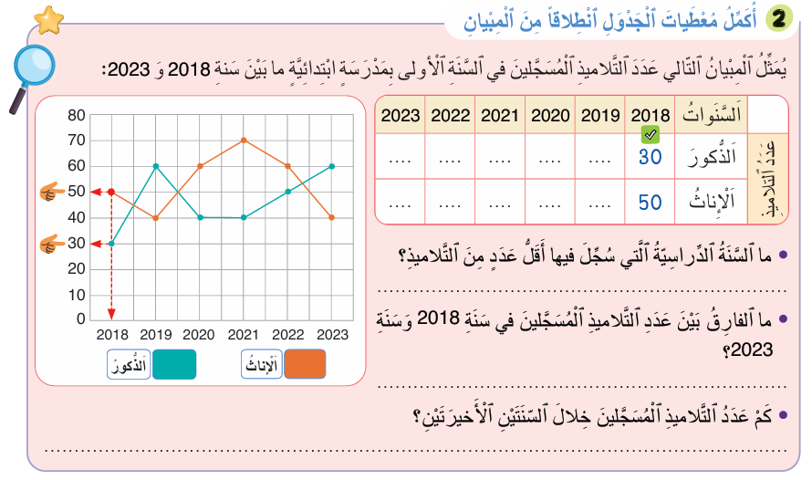
لديكم 5 دقائق للإنجاز، سأمر بين الصفوف لمساعدتكم.
5

Slide 42

الآن؛ ستشتغلون في ثنائيات

Slide 43

كل واحد يقارن إنجازه مع زميله. تأكدوا أنكم اتبعتم الخطوات بشكل سليم

Slide 44
صححوا، من يشرح لنا كيف توصل للجواب؟
60
50
40
40
60
40
60
70
60
40
السنة التي سجل فيها أقل عدد من التلاميذ هي : 2018
الفارق بين عدد المسجلين 2018 و2019 هو: 20
عدد المسجلين خلال السنتين الأخيرتين هو: 210

Slide 45
(ة)خاص بالأستاذ
الممارسة المستقلة
الممارسة المستقلة
4
3
أنجز بمفردي

Slide 46
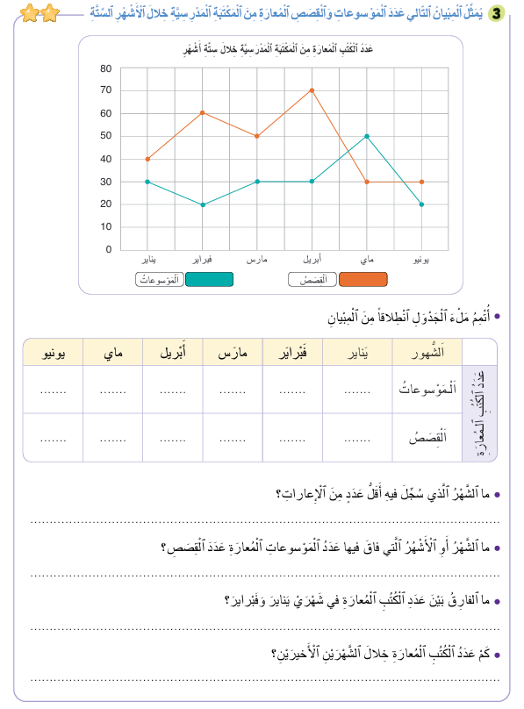
أنجزوا النشاط على الصفحة 51. لديكم 5 دقائق.
سأمر بين الصفوف لمساعدتكم وتدوين ملاحظاتي على كراساتكم
5

Slide 47
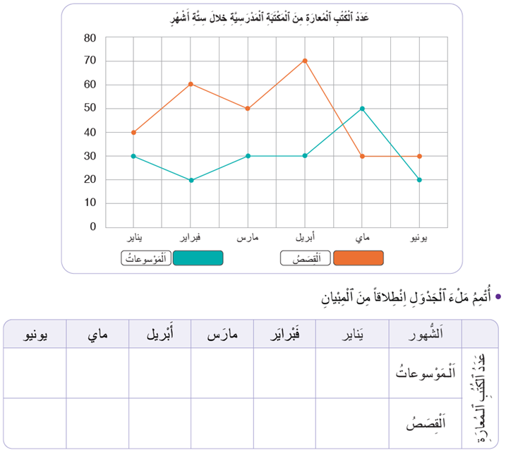
صححوا.
20
50
30
30
20
30
30
30
70
50
60
40

Slide 48
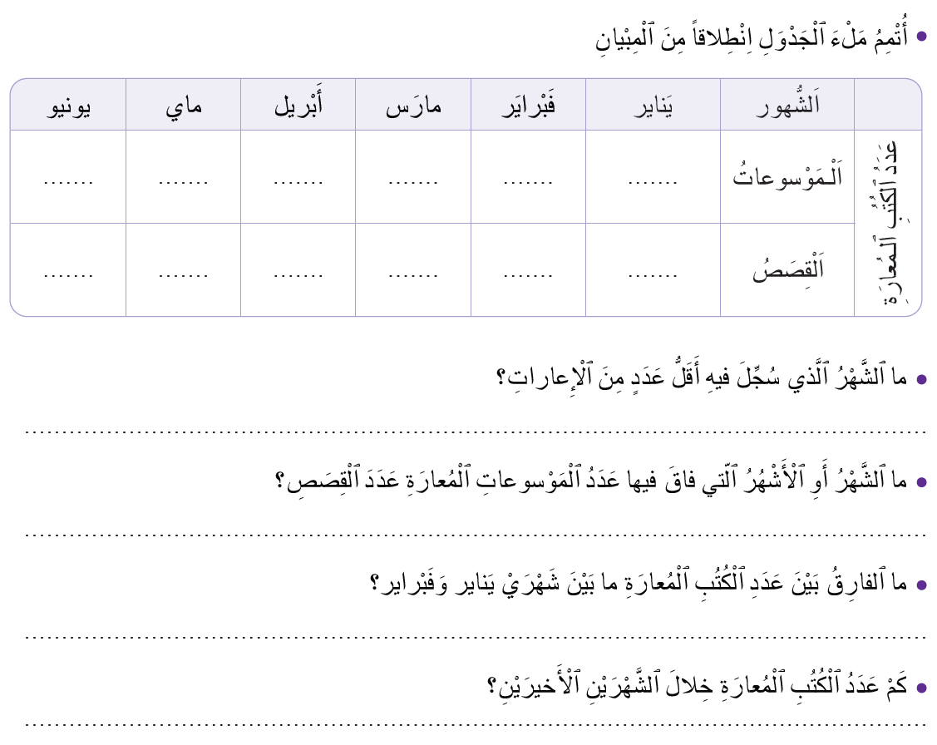
صححوا.
20
50
30
30
20
30
30
30
70
50
60
40
الشهر الذي سجل فيه أقل عدد من الإعارات: شهر يونيو (50 كتابا)
الشهر أو الأشهر التي فاق فيها عدد الموسوعات عدد القصص: شهر ماي
الفارق بين عدد الكتب المعارة ما بين شهري يناير وفبراير هو : 10 كتب
عدد الكتب المعارة خلال الشهرين الأخيرين هو : 130 كتابا

Slide 49
(ة)خاص بالأستاذ
اختتام الدرس
5

Slide 50



ننتقل لنشاط التناوب اللغوي:
عربية
Français

Slide 51
خذوا دفاتر البحث

Slide 52
لديكم دقيقتان لنقل العبارات التالية ومقابلها في اللغة لفرنسية على دفاتركم:
مقابلها في اللغة الفرنسية | الكلمة/ العبارة
Organisation de données | تنظيم البيانات
Création d’un graphique | إنشاء مبيان
Graphique en barres | مبيان بالأعمدة
Graphique à ligne brisée | مبيان خط منكسر
Diagramme de Venn | مخطط Venn
Une légende | مفتاح

Slide 53
انتبهوا جيدا! أكملوا في المنزل الأنشطة التي لم نقم بإنجازها في الصفحتين 50 و 51.

Slide 54


إلى اللقاء. في الحصة القادمة، سنقوم بتصحيح الأنشطة المنجزة في المنزل.

Slide 55


بناء على إنجازات المتعلمين خلال الممارسة المستقلة

